Slide 1
Šoninio skaitymo metodas patikimos informacijos paieškai
Notes:
Aptikti ir „nukenksminti“ manipuliatyvų turinį padeda teksto skaitymo ir analizės įgūdžiai, kuriuos galima veiksmingai lavinti, pasitelkus tam tikras kasdieniame gyvenime nesudėtingai pritaikomas technikas. Praktika, kuri gali tapti esmine naršymo internete palydove kiekvieno žmogaus gyvenime, yra šoninis skaitymas. Šioje pamokoje, taikant „Šoninio skaitymo“ metodą, išmoksite, kaip atpažinti patikimą šaltinį, įvertinti tekstinę ir vaizdinę informaciją, tikslingai analizuoti tekstą ir būti pastabesniems detalėms.

Slide 2
PAMOKOS TIKSLAS
Susipažinti su šoninio skaitymo (angl. lateral reading) sąvoka bei metodu, ir parodyti, kaip šią informacijos vartojimo techniką pritaikyti kasdieniame gyvenime.
2
Notes:
Pamokos tikslas – susipažinti su šoninio skaitymo sąvoka bei metodu, ir parodyti, kaip šią informacijos vartojimo techniką pritaikyti kasdieniame gyvenime.

Slide 3
PAMOKOS UŽDAVINIAI
1
2
Atpažinti patikimo šaltinio ypatybes.
Mokytis vertinti tekstinę ir vaizdinę informaciją patikimumo aspektu.
3
Lavinti teksto analizės ir pastabumo detalėms įgūdžius, taip pat suprasti lėtesnio turinio vartojimo svarbą.
3
Notes:
Pamokos uždaviniai:
Atpažinti patikimo šaltinio ypatybes.
Mokytis vertinti tekstinę ir vaizdinę informaciją patikimumo aspektu.
Lavinti teksto analizės ir pastabumo detalėms įgūdžius, taip pat suprasti lėtesnio turinio vartojimo svarbą.

Slide 4
KAS YRA ŠONINIS SKAITYMAS?
Informacijos ieškojimas ne tik pačiame šaltinyje, bet ir tyrinėjant kelias perspektyvas ir šaltinius vienu metu.
Strategija, naudojama siekiant išsiaiškinti, ar šaltinis yra patikimas lyginant jame pateiktą informaciją su kituose šaltiniuose pateikiama informacija.
4
Notes:
Šoninis skaitymas yra labai svarbus medijų raštingumo įgūdis, kuris apima informacijos ieškojimą ne tik pačiame šaltinyje, bet ir tyrinėjant kelias perspektyvas ir šaltinius vienu metu. Šis metodas leidžia kiekvienam asmeniui įvertinti sutiktos informacijos patikimumą ir pagrįstumą.
Be to, šoninis skaitymas – tai strategija, naudojama siekiant išsiaiškinti, ar šaltinis yra patikimas lyginant jame pateiktą informaciją su kituose šaltiniuose pateikiama informacija. Šį informacijos vartojimo metodą savo kasdieniame darbe naudoja profesionalūs faktų tikrintojai, norėdami įsitikinti, ar šaltinis yra patikimas, sužinoti apie jį daugiau kontekstinės informacijos ir patikrinti tekste nurodytus teiginius.

Slide 5
KĄ PADEDA ĮVERTINTI ŠONINIS SKAITYMAS?
Kokia lankomos svetainės kokybė (kiek teisingos informacijos)?
Koks turinys publikuojamas, kaip jį galime suvokti?
Ar svetainė turi redakcinį procesą (ar yra redaguojama ir peržiūrima)?
Ar svetainė turi ekspertinę reputaciją (rodančią faktų teisingumą)?
5
Notes:
Šoninis skaitymas padeda skaitytojui įvertinti lankomos svetainės kokybę informacijos teisingumo požiūriu, suteikia platesnę perspektyvą apie joje publikuojamą turinį, padeda suprasti, ar svetainė turi redakcinį procesą arba ekspertinę reputaciją, kuri leistų pripažinti svetainės faktų teisingumą.

Slide 6
ŠONINIO SKAITYMO
PRITAIKYMO BŪDAI
Atidaroma daug naršyklės skirtukų
Profesionaliems faktų tikrintojams
Jungiama įvairi informacija
Skaitytojams
Lyginami skirtingi šaltiniai
6
Notes:
Apdorojant informaciją tokiu būdu palyginti nedaug laiko praleidžiama toje pačioje interneto svetainėje, apie kurią norima sužinoti daugiau informacijos. Vietoje to atsitraukiama nuo puslapio ir žiūrima, ką apie svetainę yra pasakę kiti autoritetingi šaltiniai. Pavyzdžiui, atidaroma daug naršyklės skirtukų, jungiama įvairi informacija iš viso interneto, lyginami skirtingi šaltiniai, kad susidarytų geresnis tiriamos svetainės vaizdas.
Daugelis profesionalių faktų tikrintojų užduodamų klausimų yra tokie patys, kaip ir vertikaliai skaitančiųjų, slenkančių aukštyn ir žemyn vertinamo šaltinio puslapiais. Tačiau, kitaip nei šie skaitytojai, faktų tikrintojai supranta, kad tiesą labiau tikėtina rasti nuorodų į svetainę (ir komentarų apie ją) tinkle nei pačioje svetainėje.

Slide 7
DARBAS SU GRUPE
Remiantis pateiktu dezinformacijos pavyzdžiu ir visais prieinamais atviraisiais šaltiniais išsiaiškinti:
kuo daugiau informacijos apie interneto svetainę, kurioje buvo patalpintas pateiktas pavyzdys,
apie straipsnio ar žinutės autorių,
identifikuoti, kokia informacija pateiktame pavyzdyje teisinga, o kokia – ne,
įvertinti pateiktą pavyzdį patikimumo aspektu.
7
Notes:
Užduoties tikslas – naudojantis visais prieinamais atviraisiais šaltiniais išsiaiškinti:
kuo daugiau informacijos apie interneto svetainę, kurioje buvo patalpintas pateiktas pavyzdys,
apie straipsnio ar žinutės autorių,
identifikuoti, kokia informacija pateiktame pavyzdyje teisinga, o kokia – ne,
įvertinti pateiktą pavyzdį patikimumo aspektu.

Slide 8
DEZINFORMACIJOS PAVYZDŽIAI (1)
Minfo.lt, 2023
8

Slide 9
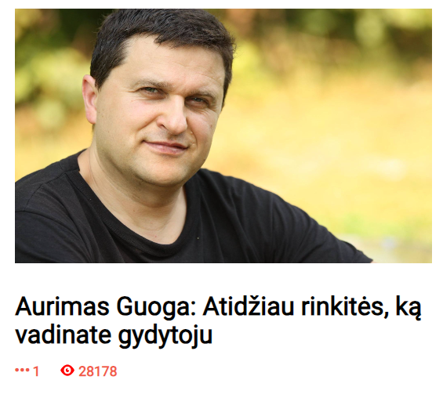
DEZINFORMACIJOS PAVYZDŽIAI (2)
Minfo.lt, 2023
9

Slide 10
DISKUSIJA
Ką pavyko išsiaiškinti apie pateiktą pavyzdį?
Kokiais šaltiniais rėmėtės ir kodėl?
Ar rekomenduotumėte skaityti informaciją, pateiktą šioje svetainėje, socialinio tinklo grupėje, savo draugui? Kodėl?
Su kokiais sunkumais susidūrėte analizuodami pateiktą pavyzdį?
10
Notes:
Atpasakokite, ką pavyko išsiaiškinti apie pateiktą pavyzdį – interneto svetainę, kurioje jis buvo patalpintas, teksto autorių, iliustracijas (jei tokių buvo), pateiktas pavyzdyje, straipsnio turinį, straipsnyje minimus žmones, vietas, įvykius.
Kokiais šaltiniais rėmėtės ir kodėl?
Ar rekomenduotumėte skaityti informaciją, pateiktą šioje svetainėje, socialinio tinklo grupėje, savo draugui ir kodėl?
Su kokiais sunkumais susidūrėte analizuodami pateiktą pavyzdį?

Slide 11
REFLEKSIJA
Kaip jaučiausi atlikdamas užduotį?
Koks žinojimas / žinios būtų padėjęs atlikti šią užduotį?
Su kokiais sunkumais susidūriau?
Kas patiko atliekant šią užduotį?
11
Notes:
Kaip jaučiausi atlikdamas užduotį?
Koks žinojimas / žinios būtų padėjęs atlikti šią užduotį?
Su kokiais sunkumais susidūriau?
Kas patiko atliekant šią užduotį?

Slide 12
NAMŲ DARBO UŽDUOTIS
Pasidomėkite, kokiose interneto svetainėse ar socialinių tinklų grupėse dažniausiai naršo jūsų giminaičiai ar draugai.
Paanalizuokite šiose interneto svetainėse ar socialiniuose tinkluose pateikiamos informacijos patikimumą taikydami šoninio skaitymo metodą.
12
Notes:
Pasidomėkite, kokiose interneto svetainėse ar socialinių tinklų grupėse dažniausiai naršo jūsų giminaičiai ar draugai.
Paanalizuokite šiose interneto svetainėse ar socialiniuose tinkluose pateikiamos informacijos patikimumą taikydami šoninio skaitymo metodą.

